Slide 1
Aufbau der Hauptform Parameter c

Slide 2
Hauptform – Parameter c
$f\left(x\right)=ax^{2}+bx+$c
Wir betrachten nun Quadratische Funktionen der Form $f\left(x\right)=ax^{2}+c (a,c∈ℝ, a≠0)$

Slide 3
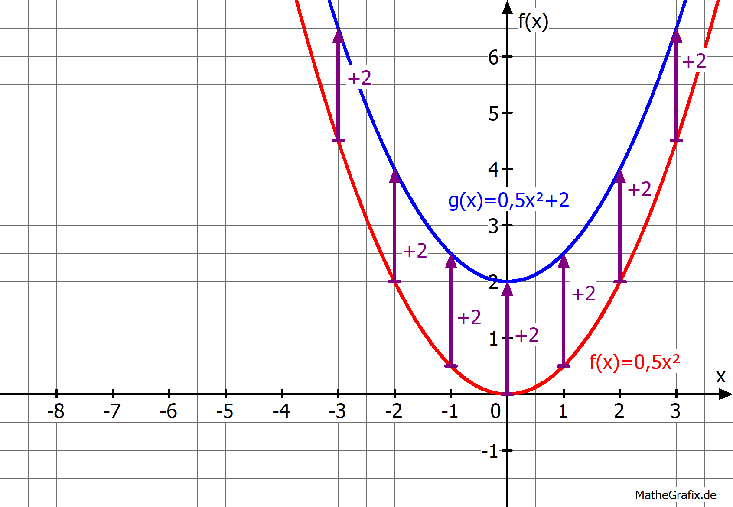
Parameter c – Eigenschaften
Der Parameter $c∈ℝ$ bewirkt eine Verschiebung des Graphen um c entlang der y-Achse.
Ist $c>0,$ wird die Funktion um c nach oben verschoben.
Graph von $g(x)$ wurde im Vergleich zu $f(x)$exakt
um den Wert 2 nach oben verschoben!

Slide 4
Parameter c – Eigenschaften
Der Parameter $c∈ℝ$ bewirkt eine Verschiebung des Graphen um c entlang der y-Achse.
Ist $c<0,$ wird die Funktion um c nach unten verschoben.
Der Graph der Funktion $g\left(x\right)=−2x^{2}−3$ ist an jeder Stelle um 3 Einheiten im Gegensatz zur Funktion $f\left(x\right)=−2x²$ nach unten verschoben.

Slide 5
Parameter c – Graphische Bestimmung – es gilt: $f(0)=c$
Fall 1: Scheitelpunkt liegt auf der y-Achse (Parameter $b=0$):
Miss den Abstand vom Ursprung zum Scheitelpunkt.
Dieser Abstand entspricht dem Parameter c (nach unten: negativer Wert)

Slide 6
Parameter c – Graphische Bestimmung – es gilt: $f\left(0\right)=c$
Fall 2: Scheitelpunkt liegt nicht auf der y-Achse

Slide 7
Quadratische Funktionen vom Typ $f(x)=ax²+c$
Da der Parameter c nur den Funktionsgraphen nach oben oder nach unten verschiebt, bleibt der Scheitelpunkt auf der y-Achse.
Der Scheitelpunkt S des Funktionsgraphen hat die Koordinaten$S=(0|c)$.
Der Graph von f ist symmetrisch zur y-Achse und besitzt die Symmetrieachse $x=0$.

Slide 8
Bsp. 3) Bestimme die Funktionsgleichung vom Typ$f\left(x\right)=ax^{2}+c$.

Slide 9
Bsp. 4) Zeichne die Funktion im Intervall $[−3;+3].$ Erstelle dazu eine Wertetabelle
$$f\left(x\right)=−2x^{2}+5$$
$$x$$ | $$f(x)$$
-3
-2
-1
0
1
2
3

